Slide 1
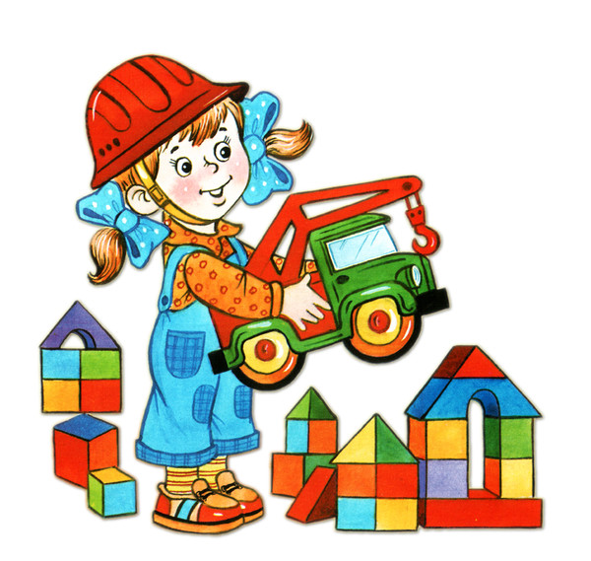
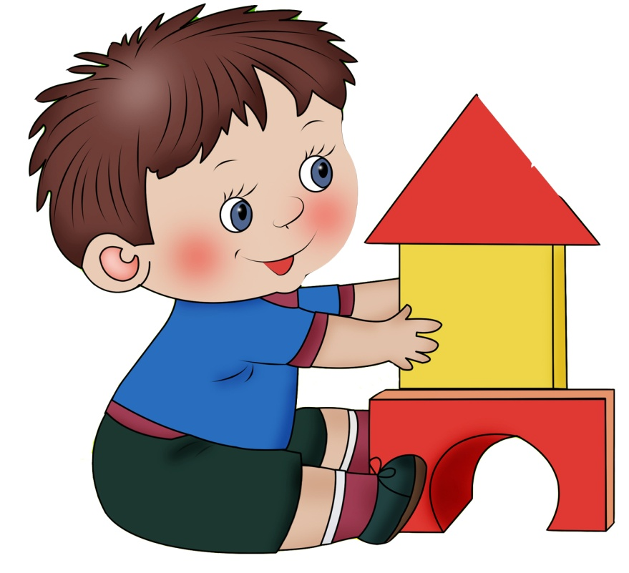
Методика «Раздели на группы»
Методика «Что здесь лишнее?»
Показатели уровня овладения детьми конструктивной деятельностью
( Г.А.Урунтаева)

Slide 2
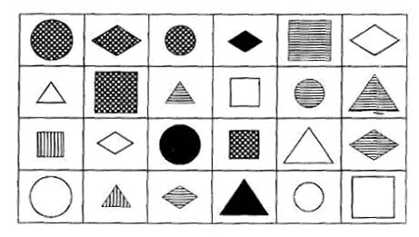
Методика "Раздели на группы"
Этот вариант методики, предназначенный для диагностики качества мышления.
Цель данной методики — оценка образно-логического мышления ребенка. Ему показывают картинку, изображенную ниже, и предлагают следующее задание:
«Внимательно посмотри на картинку и раздели представленные на ней фигуры на как можно большее число групп. В каждую такую группу должны входить фигуры, выделяемые по одному общему для них признаку. Назови все фигуры, входящие в каждую из выделенных групп, и тот признак, по которому они выделены».
На выполнение всего задания отводится 3 мин.
Стимульный материал к методике «Раздели на группы».

Slide 3
Оценка результатов
10 баллов — ребенок выделил все группы фигур за время меньшее, чем 2 мин. Эти группы фигур следующие: треугольники, круги, квадраты, ромбы, красные фигуры (на рисунке они черного цвета), синие фигуры (заштрихованы в линейку), желтые фигуры (в клеточку), большие фигуры, малые фигуры. , Одна и та же фигура при классификации может войти в несколько разных групп. 8-9 баллов — ребенок выделил все группы фигур за время от 2,0 до 2,5 мин. 6-7 баллов — ребенок выделил все группы фигур за время от 2,5 до 3,0 мин. 4-5 баллов — за время 3 мин ребенок сумел назвать только от 5-до 7 групп фигур. 2-3 балла — за время 3 мин ребенок сумел выделить только от 2 до 3 групп фигур. 0-1 балл — за время 3 мин ребенок сумел выделить не более одной группы фигур.
Выводы об уровне развития 10 баллов — очень высокий. 8-9 баллов — высокий. 4-7 баллов — средний. 2-3 балла — низкий. 0-1 балл — очень низкий.

Slide 4
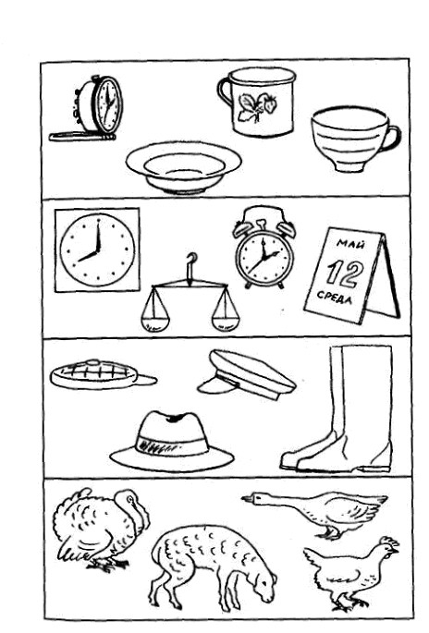
Методика "Что здесь лишнее?"
Эта методика предназначена для исследования процессов образно-логического мышления, умственных операций анализа и обобщения у ребенка. В методике детям предлагается серия картинок, на которых представлены разные предметы, в сопровождении следующей инструкции:
«На каждой из этих картинок один из четырех изображенных на ней предметов является лишним. Внимательно посмотри на картинки и определи, какой предмет и почему является лишним».
На решение задачи отводится 3 минуты.
Оценка результатов
10 баллов — ребенок решил поставленную перед ним задачу за время, меньшее чем 1 мин, назвав лишние предме­ты на всех картинках и правильно объяснив, по­чему они являются лишними.
8-9 баллов — ребенок правильно решил задачу за время от 1 мин. до 1,5 мин.
6-7 баллов — ребенок справился с задачей за время от 1,5 до 2,0 мин

Slide 5
Картинки к методике «Что здесь лишнее?»
4-5 баллов — ребенок решил задачу за время от 2,0 до 2,5 мин.
2-3 балла — ребенок решил задачу за время от 2,5 мин до 3 мин.
0-1 балл — ребенок за 3 мин не справился с заданием.
Выводы об уровне развития
10 баллов — очень высокий.
8-9 баллов — высокий.
4-7 баллов — средний.
2-3 балла — низкий.
0 – 1 балл - очень низкий.

Slide 6
С целью выявления у детей старшего дошкольного возраста сформированности деятельности конструирования и отношения к конструктивной деятельности выбрали методику Г. А. Урунтаевой
Комплекс диагностических методик состоит из шести заданий, которые оцениваются в баллах. Сумма балов по всем заданиям определяет уровень развития конструктивной деятельности. Представим особенности методики в виде таблицы.
Показатели уровня овладения детьми конструктивной деятельностью
Уровень Критерий | Высокий уровень | Средний уровень | Низкий уровень
Изучение пространственных ориентировок | Минимальное кол-во ошибок, хорошая ориентированность. | Ошибки в ориентированности по сторонам, при положении «вверх ногами» | Не диффиринцируют стороны.
Изучение умения представлять пространственные положения объектов при конструировании | Правильное расположение частей относительно друг друга, представление последовательности выполнения объекта | Недостаточно четкие представления о последовательности. | Затруднения в выполнении задания.
Изучение эффективности конструирования | Осуществляет деятельность, планирует, оценивает действие. | Мало комментирует свои постройки, не обращается за советом, не констатирует результат. | Речевая активность снижена, деятельность не планирует.

Slide 7
Изучение конструирования по замыслу | Отмечается: планирование, устойчивость замысла, сложность конструкции, самостоятельность, оригинальность | Планирование недостаточное, замысел не устойчив, элементы сложной конструкции, самостоятельность, не отличается особой оригинальностью. | Отсутствие планирования, определенного замысла, простота конструкции, требуется постоянный контроль и помощь.
Изучение влияния образца | Постройка идентична образцу или незначительно отличается от нее. | Использование деталей другой формы и образца, изменение величины. | Постройка полностью отличается от образца.
Изучение мотивов конструирования | Преобладает мотив конструирования | мотив конструирования иногда заменяется игрой | Преобладает игровой мотив.

